Slide 1


UBND QUẬN LONG BIÊN
TRƯỜNG MẦM NON THẠCH CẦU
Làm quen văn học: Truyện: Chuyến du lịch của chú gà trống choai
Lứa tuổi: MGB 3 -4 tuổi
Giáo viên: Lâm Thúy Hà
Năm học: 2020 - 2021

Slide 2
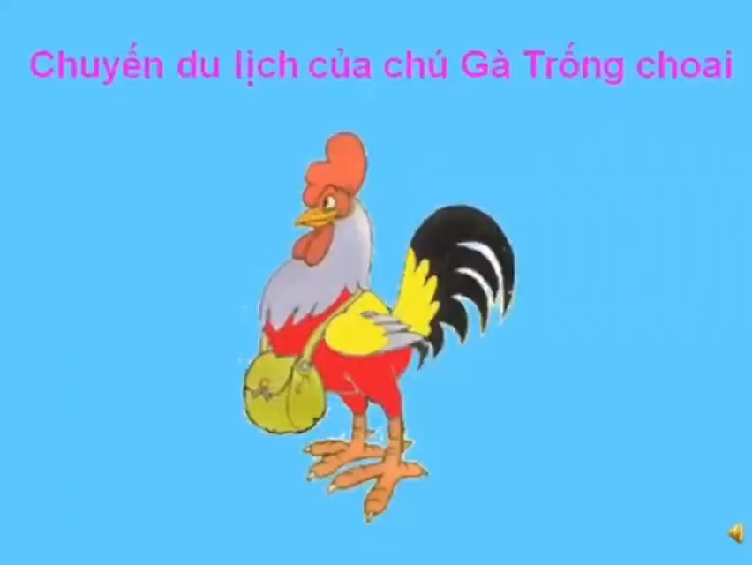

Slide 3

CHÚC CÁC CON CHĂM NGOAN – HỌC GIỎI

